Slide 1
ΔΑΚΤΥΛΙΟΕΙΔΕΣ ΚΟΚΚΙΩΜΑ
Κλασικά πρότυπα: (α) πασσαλοειδές και (β) διάμεσο
Εργασία στο πλαίσιο διαδραστικής μελέτης ιστολογικών πλακιδίων δερματοπαθειών
Επιμέλεια: -Λεμονιά Κουτσαμπελούλη (ΑΜ 1450202200074)
-Χριστίνα Μπέη (ΑΜ 1450202200098)

Slide 2
Ορισμός - Παθοφυσιολογία - Επιδημιολογία
Ορισμός:
Iδιοπαθής δερματίτιδα χαρακτηριζόμενη από ερυθρές πλάκες και κοκκιωματώδη φλεγμονή
Επιδημιολογία:
Περίπου το 75% των περιπτώσεων
Γ:Α = 2:1
Προσβάλλει κυρίως παιδιά και νεαρούς ενήλικες
Συνήθως ασυμπτωματική
Παθοφυσιολογία:
Επαγωγή αντίδρασης υπερευαισθησίας IV (πιθανώς καθυστερημένα) → ενεργοποίηση CD4+ T κυττάρων → παραγωγή INFγ, TNFα και άλλων κυτταροκινών → προσέλκυση μακροφάγων → παραγωγή φλεγμονωδών μεσολαβητών (ΝΟ, ROS, IL-6 κ.ά) → ενεργοποίηση CD8+ T κυττάρων → φλεγμονή.
Ενδεχόμενοι ευοδωτικοί παράγοντες: ιογενείς λοιμώξεις (π.χ. HIV), δάγκωμα από αρθρόποδα, υπεριώδης ακτινοβολία, φάρμακα, νεοπλάσματα .

Slide 3
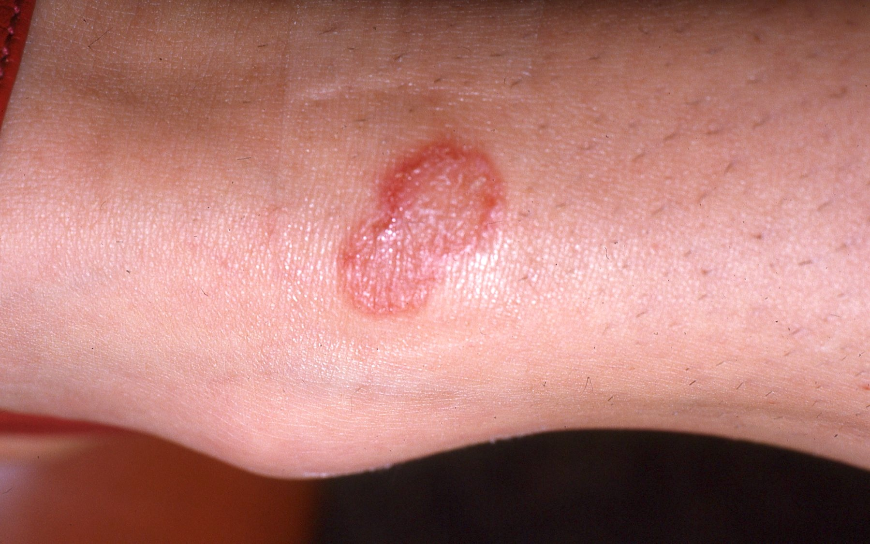
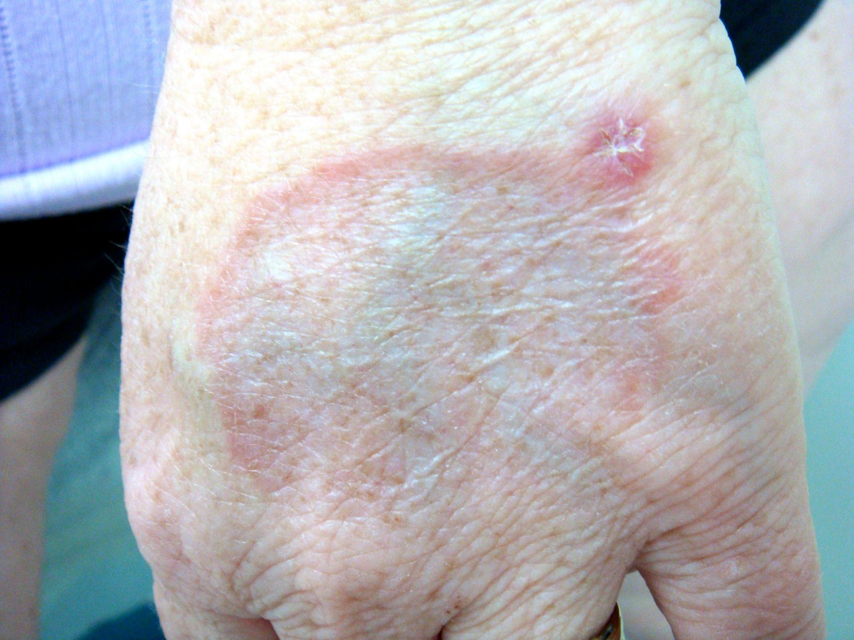
Κλινικά χαρακτηριστικά (Μακροσκοπικά)
Παρατηρούνται:
–εντοπισμένες κηλίδες ή βλατίδες: ροζ έως κόκκινες, δακτυλιοειδώς διατεταγμένες, μη φολιδωτές, οι οποίες διαυγάζουν στο κέντρο
-συχνά οι σχηματιζόμενες πλάκες είναι τοξοειδείς
-το διάμεσο πρότυπο μπορεί να παρουσιάζεται μακροσκοπικά σαν έμπλαστρο.
–συνοδεύεται, ενίοτε, από ήπιο κνησμό.
δακτυλιοειδείς πλάκες
έμπλαστρο

Slide 4
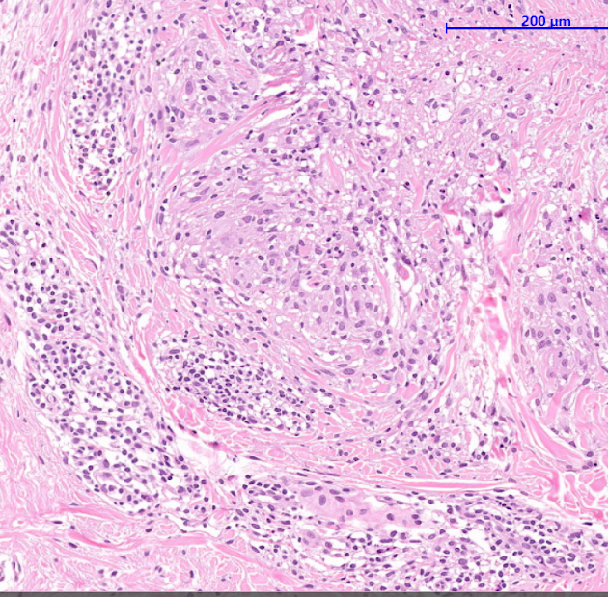
Μικροσκοπικά χαρακτηριστικά: (α) πασσαλοειδές
Παρατηρούνται:
Οζωδώς αφοριζόμενα με πασσαλοειδή διάταξη κοκκιώματα με κεντρική αποδόμηση κολλαγόνου (νεκροβίωση) την οποία περιβάλλουν ιστιοκύτταρα και λεμφοκύτταρα - περιστασιακά παρατηρούνται και πολυπύρηνα γιγαντοκύτταρα.
αποδομημένο κολλαγόνο
λεμφοϊστιοκύτταρα
όζος

Slide 5
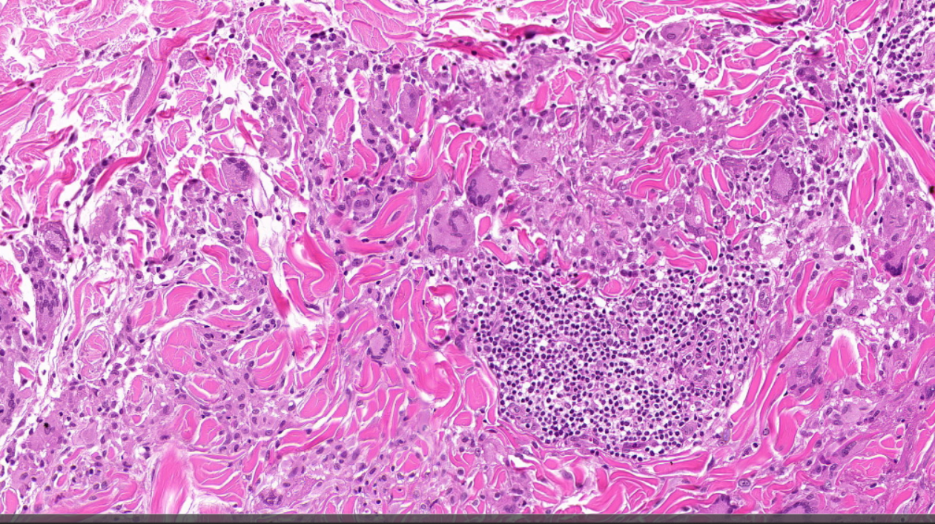
Μικροσκοπικά χαρακτηριστικά: (β) διάμεσο
βλέννη
Παρατηρούνται:
Λεμφοϊστιοκύτταρα, τα οποία:
-παρεμβάλλονται μεταξύ δεσμίδων κολλαγόνου με διάμεση βλέννη
-διατάσσονται γύρω από αγγεία
–Απουσιάζει η νεκροβίωση.
–Θεωρείται το πιο κοινό μορφολογικό πρότυπο.
ίνες κολλαγόνου
Λεμφο-ιστιοκύτταρα

Slide 6
Διαφορική Διάγνωση
–Ρευματοειδές οζίο:
-Πασσαλωτά ιστιοκύτταρα με ινωδοειδή νέκρωση
-Η βλέννη είναι αραιή ή απουσιάζει
-Τυπικά υποδόρια βλάβη και όχι του χορίου
–Διάμεση κοκκιωματώδης δερματίτιδα (με αρθρίτιδα) :
-Ιστολογικά και συχνά κλινικά παρόμοια με τη διάμεση μορφή του δακτυλιοειδούς κοκκιώματος.
-Μπορεί να είναι πιο διάχυτη.
-Η βλέννη παρατηρείται σπάνια.
-Αναφέρεται συνήθως σε σχέση με αυτοάνοση νόσο (ειδικά ρευματοειδή αρθρίτιδα) / αυτοαντισώματα (ιδιαίτερα αντισώματα κατά του DNA) ή ως ανεπιθύμητη ενέργεια φαρμάκων (συνηθέστερα αναστολείς διαύλων ασβεστίου, στατίνες)
Ανοσοϊστοχημεία κι άλλες χρώσεις
για το δακτυλιοειδές κοκκίωμα:
Δείκτες μακροφάγων-ιστιοκυττάρων/μονοκυττάρων:
CD68 / PGM1
CD163
Κολλοειδής σίδηρος, Alcian blue για την ανάδειξη της βλέννης

Slide 7
Πηγές
https://www.pathologyoutlines.com/topic/kinnontumorgranulomaannulare.html

Slide 8
ΕΥΧΑΡΙΣΤΟΥΜΕ!

